Slide 1
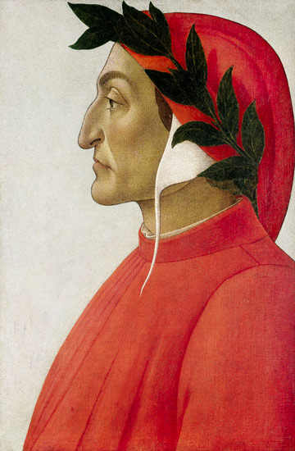
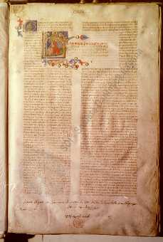
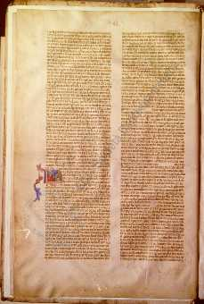
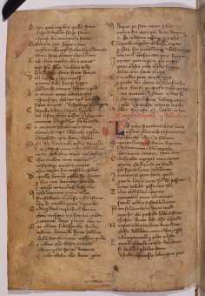
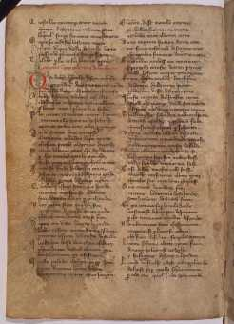
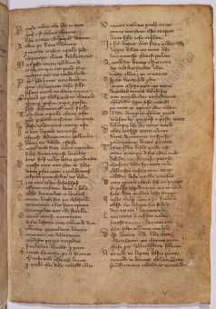
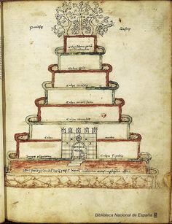
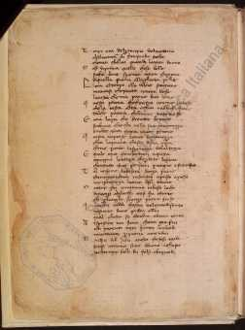
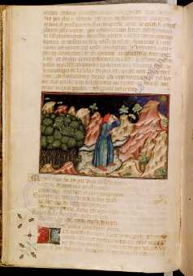
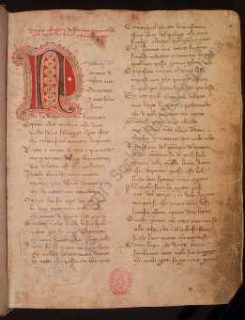
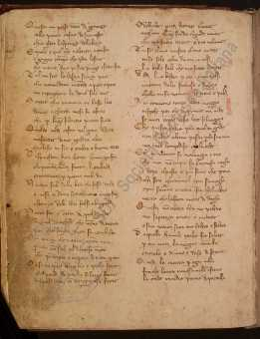
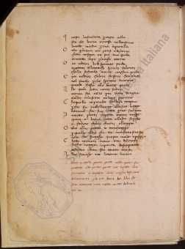
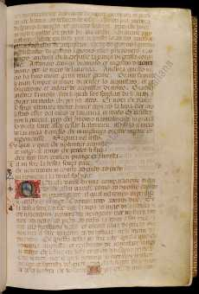
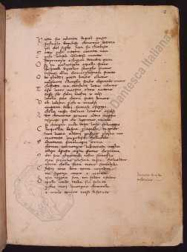
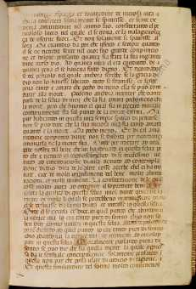

Slide 2
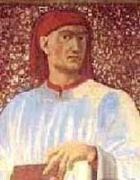

Slide 4
Ma s’a conoscer la prima radice
del nostro amor tu hai cotanto affetto,
dirò come colui che piange e dice.
Ma s’a conoscer la prima radice
del nostro male tu hai cotanto affetto,
dirò come colui che piange e dice.

Slide 5
Ma s’a conoscer la prima radice
del nostro amor tu hai cotanto affetto,
dirò come colui che piange e dice.
Noi leggiavamo un giorno per diletto
di Lancialotto come amor lo strinse;
soli eravamo e sanza alcun sospetto.
Inf V, 124-129

Slide 6
Antica Vulgata

Slide 7


